Slide 1
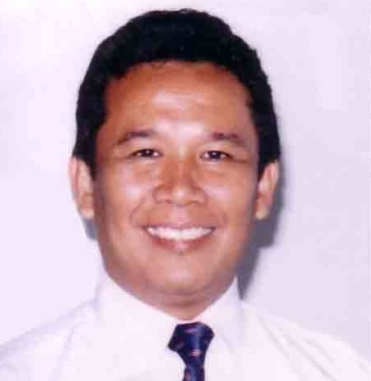
Dr. Binsar Antoni Hutabarat
SELAMAT DATANG DI PELATIHAN MENULIS KARYA ILMIAH
AKADEMIK

Slide 2
PELATIHAN MENULIS KARYA ILMIAH
BINSAR HUTABARAT INSTITUTE
Menulis artikel ilmiah berbeda dengan mengarang. Menulis artinya, penulis sudah mengetahui apa yang akan ditulis, dan kemudian menuangkannya dalam bentuk tulisan. Sedang mengarang, biasanya pengarang langsung menuliskan apa yang terlintas di benak pengarang atau dalam imajinasi pengarang.
,

Slide 3
PELATIHAN MENULIS KARYA ILMIAH
BINSAR HUTABARAT INSTITUTE
Untuk membuat sebuah tulisan ilmiah, penulis perlu terlebih dulu memahami apa yang akan ditulis dengan melakukan penelitian pendahuluan. Setelah persoalan yang telah diteliti itu dipahami dengan baik, barulah hasil penelitian itu dituangkan dalam bentuk tulisan (Proposal Penelitian). Model tulisan tentu saja bergantung pada target pembacanya. Jika skripsi, Tesis, atau disertasi target pembacanya adalah dosen pembimbing serta dosen penguji, maka pemilihan kata atau diksi perlu memerhatikan target pembaca.
,

Slide 4
PELATIHAN MENULIS KARYA ILMIAH
BINSAR HUTABARAT INSTITUTE
Untuk membuat sebuah tulisan ilmiah, penulis perlu terlebih dulu memahami apa yang akan ditulis dengan melakukan penelitian pendahuluan. Setelah persoalan yang telah diteliti itu dipahami dengan baik, barulah hasil penelitian itu dituangkan dalam bentuk tulisan (Proposal Penelitian). Model tulisan tentu saja bergantung pada target pembacanya. Jika skripsi, Tesis, atau disertasi target pembacanya adalah dosen pembimbing serta dosen penguji, maka pemilihan kata atau diksi perlu memerhatikan target pembaca.
,

Slide 5
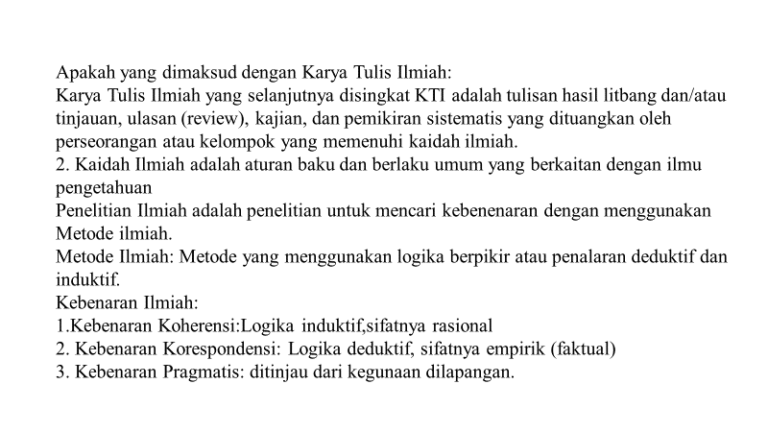
PELATIHAN MENULIS KARYA ILMIAH
BINSAR HUTABARAT INSTITUTE
,

Slide 6
PELATIHAN MENULIS KARYA ILMIAH
BINSAR HUTABARAT INSTITUTE
Menentukan topik karya ilmiah memerlukan waktu yang cukup panjang. Karena itu untuk mahasiswa program akhir biasanya mendapatkan mata kuliah pilihan yang sesuai dengan minat mahasiswa untuk mempersiapkan karya akhir. Melalui mata kuliah pilihan itulah mahasiswa mempersiapkan diri untuk memperdalam pemahaman mereka untuk menentukan topik karya akhir. Untuk pe nulisan jurnal perlu disesuaikan dengan mata kuliah yang diampu.

Slide 7
PELATIHAN MENULIS KARYA ILMIAH
BINSAR HUTABARAT INSTITUTE
TOPIK : Kebijakan publik yang unggul di Indonesia (pembatasan topik)
TUJUAN : Menjelaskan pentingnya menghadirkan sebuah kebijakan publik yang unggul untuk menghadirkan kehidupan publik yang damai di Indonesia. (Pembatasan Masalah)
TESIS : Peran masyarakat diperlukan untuk menghadirkan kebijakan publik yang unggul yang dapat menciptakan kehidupan publik yang damai di Indonesia (Tesis: pernyataan maksud yang menonjolkan gagasan utama)
THEMA :
Menjelaskan pentingnya peran masyarakat untuk menghadirkan kebijakan publik yang unggul yang dapat menciptakan kehidupan yang damai antarkelompok di indonesia (perumusan masalah dan tujuan)

Slide 8
PELATIHAN MENULIS KARYA ILMIAH
BINSAR HUTABARAT INSTITUTE
Kerangka Tulisan
Pentingnya peran masyarakat untuk menghadirkan kebijakan publik yang unggul yang dapat menciptakan kehidupan yang damai antarkelompok di indonesia (Rumusan Masalah)
I. Konsep kebijakan publik yang unggul
II. Faktor-faktor penting dalam perumusan kebijakan publik yang unggul
III. Keterlibatan masyarakat dalam perumusan kebijakan publik yang unggul di Indonesia
IV. Implementasi Kebijakan Publik yang Unggul dalam kehidupan antar kelompok masyarakat di Indonesia
JUDUL: Peran Masyarakat untuk Menghadirkan Kebijakan Publik Yang Unggul di Indonesia

Slide 9
Untuk menguji, apakah kita cukup menguasai topik
buat tabel Teori,Realitas,Problem, Respons dan Solusi. Kualifikasi untuk S1: Analisis (Deskriptif Analisis), S2 Evaluasi (Kritik atau Perbandingan, S3, Temuan Baru)
Teori | Realitas | Problem | Respon | Solusi | Keterangan
Kebijakan publik yang unggul, review berbagai teori tentang kebijakan public yang unggul. | Terdapat kebijakan publik yang lemah dalam pelaksanaan/data didapat dari hasil Penelitian yang relevan | ada kelompok yang disingkir- Kan/data dari hasil Penelitian yang relevan | Mendorong masyarakat untuk berperan dalam menghadirkan kebijakan publik yang unggul(Maksud dan tujuan) | Masyarakat perlu berperan dalam perumusan kebijakan publik yang unggul | Apakah teori, realitas,problem,solusi di dukung data?. Jika jurnal jelaskan keterkaitan dengan Penelitian penulis sebelumnya

Slide 10
PENELITIAN KAJIAN TEORI/Review Teori: Teori I Teori II Teori III (sontesis teori)
Teori 1 | Teori 2 | Teori 3 | Teori 4 | Kualifikasi
Deskripsi teori merupakan hasil telaah/review JIKA TEORI MERUPAKAN TEMUAN, PERHATIKAN TRIANGULASI! | Terkait dengan Teori yang akan dibangun (review teori) | Terkait dengan Teori yang akan dibangun (review teori) | Sintesis teori 1,2,3 | analisis Evaluasi Sintesis (temuan baru)

Slide 11
Kualitatif:
latar belakang, rumusan masalah,kajian teori(penelitian yang relevan) Metodologi Penelitian, temuan, pembahasan)
Teori (Fokus) | Realitas | Masalah/Problem | Respon (Maksud dan tujuan) | Pengumpulan data dan pembahasan
Lingkungan keluarga yang baik dapat menghindari remaja terhindar dari kenakalan remaja | Tidak semua keluarga memiliki perhatian terhadap remaja/Data dari hasil penelitian | Banyak remaja terlibat kenakalan remaja/Data dari hasil Penelitian yg relevan. | Menjelaskan solusi untuk menekan tingkat kenakalan remaja | Data yang terkumpul disajikan atau temuan harus berupa analisis data menggunakan triangulasi, bukan data mentah. Pembahasan dikaitkan dengan fokus, melahirkan hipotesis (teori)

Slide 12
Kuantitatif: PENDAHULUAN: latar belakang, rumusan masalah,kajian teori(penelitian yang relevan), Metodologi Penelitian, Temuan, Pembahasan, Kesimpulan
Variabel 1 X1 | Variabel 2 X2 | Kerangka Teori, Hipotesis | Temuan dari hasil survey atau eksperimen | Pembahasan
Teori Variabel 1 Konseptual dan operasional | Teori variabel 2 Konseptual dan operasional | Penelitian sejenis (kerangka penelitian, sintesis) | Pengumpulan data | Konfirmasi teori/Temuan dikaitkan dengan hipotesis

Slide 13
Latar Belakang Masalah
Peneliti memaparkan apa yang diharapkan terjadi dengan apa yang ada dilapangan terjadi kesenjangan. Berdasarkan hal itu peneliti akan mencoba mencari jalan keluar untuk menjembatani kesenjangan yang terjadi tersebut dengan melakukan tindakan Penelitian
Kriteria Pemilihan Masalah
1.Masalah harus baru, untuk menghindari adanya duplikasi
2. Memiliki manfaat dalam bidang teologi
3.Menarik dan menantang
4.Tersedianya data
5. Tersedianya biaya, dan waktu yang cukup.

Slide 14
Bentuk-bentuk Masalah Penelitian
Permasalahan deskriptif: Suatu permasalahan yang hanya meneliti satu variabel, tanpa membuat perbandingan dan menghubungkan.
Permasalahan Komparatif: Suatu permasalahan Penelitian yang bersifat membandingkan keberadaan suatu variabel pada dua populasi atau lebih.
Permasalahan Asosiatif adalah suatu pertanyaan Penelitian yang bersifat menghubungkan dua variable atau lebih. Permasalahan ini memiliki tiga macam jenis hubungan yaitu: Hubungan Simetris, Hubungan kausal, dan Hubungan Interaktif.

Slide 15
Rumusan Masalah/Pertanyaan Penelitian
Rumusan Masalah yang baik adalah yang mempertanyakan adanya hubungan antara dua variabel atau lebih yang dinyatakan dalam bentuk kalimat yang yang secara implisit mengandung pertanyaan.
Fungsi Kata Tanya Dalam Rumusan Masalah
Apa/Ada : Memberi gambaran: Penelitian Kuantitatif
Bagaimana : Menunjuk Cara/Proses: Penelitian
Mengapa : Menunjuk Analisis
Sejauhmana : Menunjuk Prediksi

Slide 16
Tujuan Penelitian
Jika Rumusan masalah berbentuk pertanyaan, maka tujuan penulisan berbentuk kalimat Pernyataan. Jumlah pernyataan dalam tujuan Penelitian harus sama dengan jumlah pertanyaan dalam rumusan masalah. Demikian juga dalam kesimpulan, jumlah pernyataan dalam kesimpulan harus sesuai dengan jumlah pertanyaan Penelitian.
Alasan Penulisan Tesis
Peneliti memaparkan apa yang diharapkan, dengan apa yang ada dilapangan (realitas), terjadi kesenjangan. Berdasarkan hal itu peneliti akan mencoba mencari jalan keluar untuk menjembatani kesenjangan yang terjadi tersebut dengan melakukan tindakan Penelitian.

Slide 17
TERIMA KASIH
^{BINSAR HUTABARAT INSTITUTE}
^{www.binsarhutabarat.com}

